Slide 1
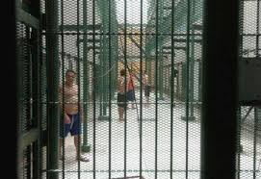
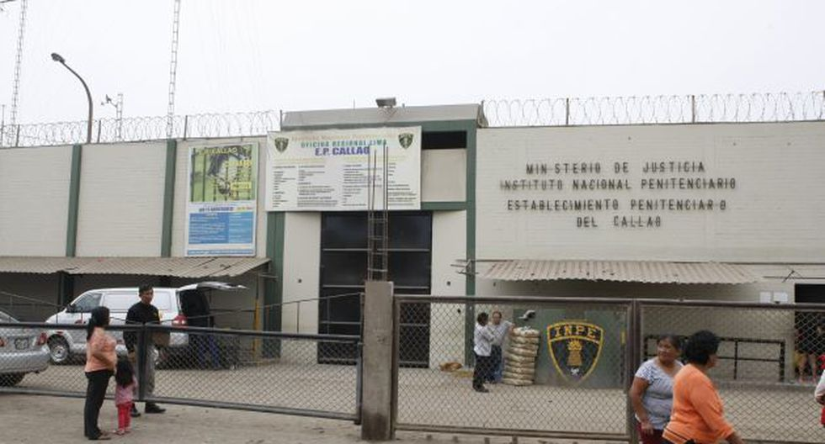
REVOCACION Y SUSTITUCION DE LA PRISION PREVENTIVA art. 255.3 del Cpp.
Paola vanessa charaja coata
15-05-2020

Slide 2
Prisión preventiva, pandemia y cidh
La Comisión Interamericana de Derechos Humanos a través de la Resolución Nº 01/2020 “Pandemia y Derechos Humanos en las Américas” estableció que los Estados parte deben:
“(...) Adoptar medidas para enfrentar el hacinamiento de las unidades de privación de la libertad, incluida la reevaluación de los casos de prisión preventiva para identificar aquellos que pueden ser convertidos en medidas alternativas a la privación de libertad, dando prioridad a las poblaciones con mayor riesgo de salud frente a un eventual contagio del COVID-19, principalmente las personas mayores y mujeres embarazadas o con hijos lactantes (...)”

Slide 3
Corte Interamericana de Derechos Humanos a través de la sentencia del Caso Rosadio Villavicencio vs. Perú, estableció el siguiente criterio:
Ha sido criterio de este Tribunal que una detención o prisión preventiva debe estar sometida a revisión periódica, de tal forma que no se prolongue cuando no subsistan las razones que motivaron su adopción. En este orden de ideas, el juez no tiene que esperar hasta el momento de dictar sentencia absolutoria para que una persona detenida recupere su libertad, sino que debe valorar periódicamente si las causas, necesidad y proporcionalidad de la medida se mantienen, y si el plazo de la detención ha sobrepasado los límites que imponen la ley y la razón. En cualquier momento en que aparezca que la prisión preventiva no satisface estas condiciones, deberá decretarse la libertad, sin perjuicio de que el proceso respectivo continúe.

Slide 4
PRINCIPIOS LIMITADORES DE LA PRISIÓN PREVENTIVA

Slide 5
PRINCIPIO DE PROVISIONALIDAD
Las medidas coercitivas son provisionales porque están temporalmente condicionadas a la vigencia de todos los presupuestos que deben ser verificados para dictarlas. Se encuentran contemplados en los siguientes cuerpos normativos:

Slide 6
REVOCACIÓN Y SUSTITUCIÓN DE LA PP
ABOGADO DEFENSOR
Cesación de la Prisión preventiva. Art. 283
EI imputado podrá solicitar la cesación de la prisión preventiva y su sustitución por una medida de comparecencia las veces que lo considere pertinente . (…)
MINISTERIO PÚBLICO
¿No tiene legitimación para solicitar la cesación o revocación de la PP?

Slide 7
Artículo 255°.- Legitimación y variabilidad
“ (…)
2. Los autos que se pronuncien sobre estas medidas son reformables, aun de oficio, cuando varíen los supuestos que motivaron su imposición o rechazo.
3. Salvo lo dispuesto respecto del embargo y de la ministración provisional de posesión, corresponde al Ministerio Público y al imputado solicitar al Juez la reforma, revocatoria o sustitución de las medidas de carácter personal, quien resolverá en el plazo de tres días, previa audiencia con citación de las partes.”
El artículo 255 inciso 2 del CPP regula la variación de las medidas de coerción de forma amplia (general), mientras que el artículo 283 del CPP regula una de estas formas, que es la institución del cese de prisión preventiva, más no prohíbe la intervención del MP.

Slide 8
SUSTITUCIÓN O VARIACION ¿CUÁLES SON LAS MEDIDAS ALTERNATIVAS?
SUSTITUCION:
Detención domiciliaria (Art. 290)
a) Es mayor de 65 años de edad;
b) Adolece de una enfermedad grave o incurable;
c) Sufre grave incapacidad física permanente que afecte sensiblemente su capacidad de desplazamiento;
d) Es una madre gestante
VARIACION:
Comparecencia con restricciones (Art. 288), vigilancia electrónica personal (Art. 288.5).
Comparecencia simple (Art.291)

Slide 9
ALGUNOS CRITERIOS QUE PUEDEN INCIDIR EN EL PELIGRO PROCESAL Y LA PROPORCIONALIDAD
Estado de Emergencia Sanitaria.
Internos con factores de riesgo al COVID-19 (mayor a 60 años, presencia de comorbilidades: enfermedades cardiovasculares, diabetes, enfermedad pulmonar crónica, hipertensión arterial, cáncer, diabetes mellitus, obesidad con índice de masa corporal de 30 a más, asma, enfermedad respiratoria crónica, insuficiencia renal crónica u otros estados de inmunosupresión.).
Hacinamiento del establecimiento penitenciario (dificultad de distanciamiento y para aislar contagiados).
Interno positivo a COVID-19.
Insuficiente logística médica para la atención a pacientes con COVID al interior del establecimiento penitenciario.
Colapso de hospitales fuera del establecimiento penitenciario.
Riesgo a la salud y la vida.

Slide 10
REVISION DE OFICIO
Art. 255.2. CPP: “Los autos que se pronuncien sobre estas medidas son reformables, aun de oficio, cuando varíen los supuestos que motivaron su imposición o rechazo”.

Slide 11
REVISION DE OFICIO EN OTROS PAISES
¿Es pertinente que en el Perú se aplique la revisión periódica de la prisión preventiva?

Slide 12
REVOCACION Y SUSTITUCION DE LA PRISION PREVENTIVA art. 255.3 del Cpp.
Paola vanessa charaja coata
15-05-2020

